Slide 1

LỚP : 1A2
TRƯỜNG TIỂU HỌC THỊ TRẤN TIÊN LÃNG
GIÁO VIÊN: NGUYỄN THỊ ĐÀO LIÊN
ĐƠN VỊ: TRƯỜNG TIỂU HỌC KIẾN THIẾT

Slide 2


Slide 3



Khởi động
dog
orange

Slide 4

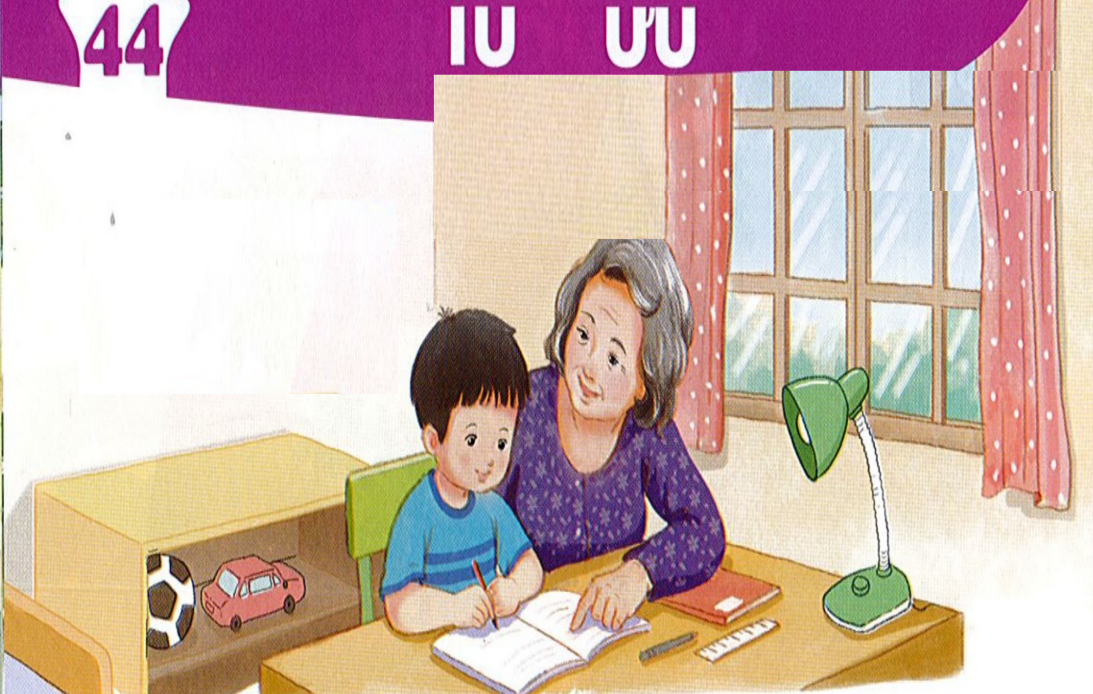







1
2

Slide 5





con trâu chú tễu

Slide 6



Nhà dì Tư ở quê có cây cau, giàn trầu. Gần nhà dì có cây cầu tre nhỏ. Xa xa là dãy núi cao.

Slide 7
Notes:
Thầy cô chiếu slide đã rồi mới chỉnh các vần nhé! Nhìn nó lệch vậy nhưng chiếu lên mới biết nó lệch hay k nhé

Slide 8
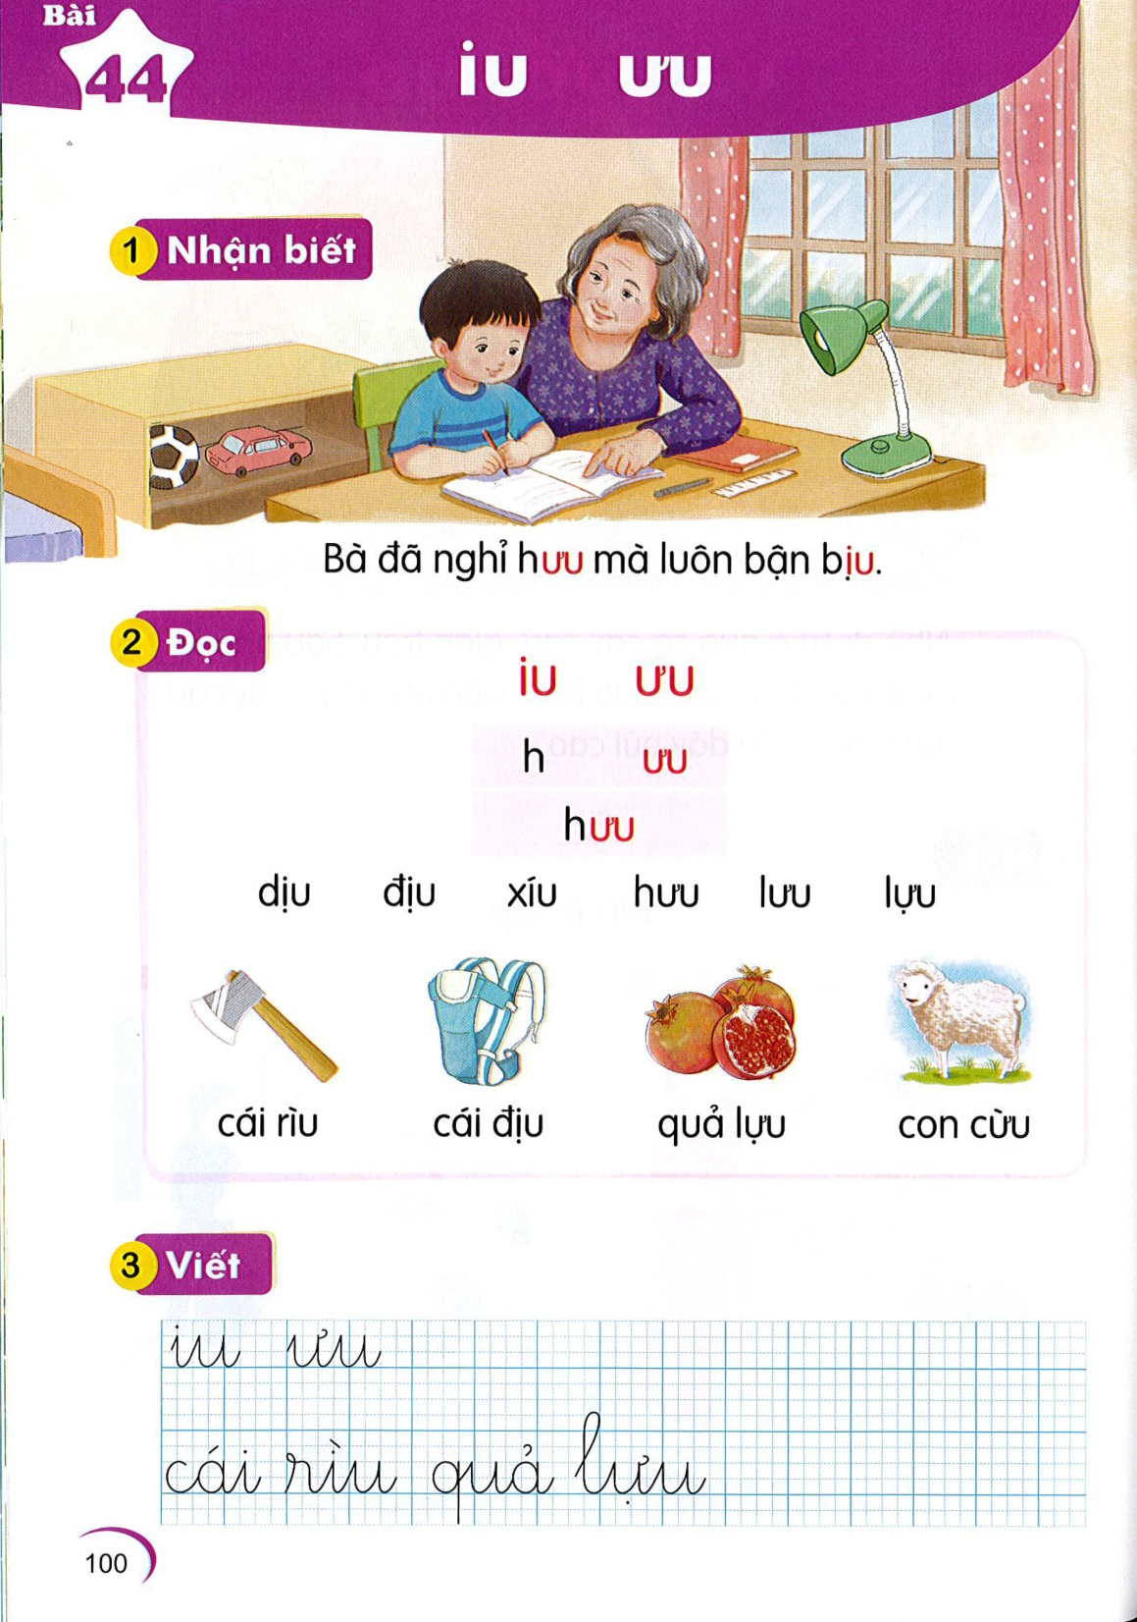
Bà đã nghỉ hưu mà luôn bận bịu
ưu
iu

Slide 9


iu
ưu
h
ưu
hưu

Slide 10
dịu địu xíu
hưu mưu lựu

Slide 11
iu
ưu
ưu
dịu địu xíu hưu mưu lựu
iu
iu
ưu

Slide 12
iu
ưu
h
ưu
hưu
dịu địu xíu
hưu mưu lựu

Slide 13
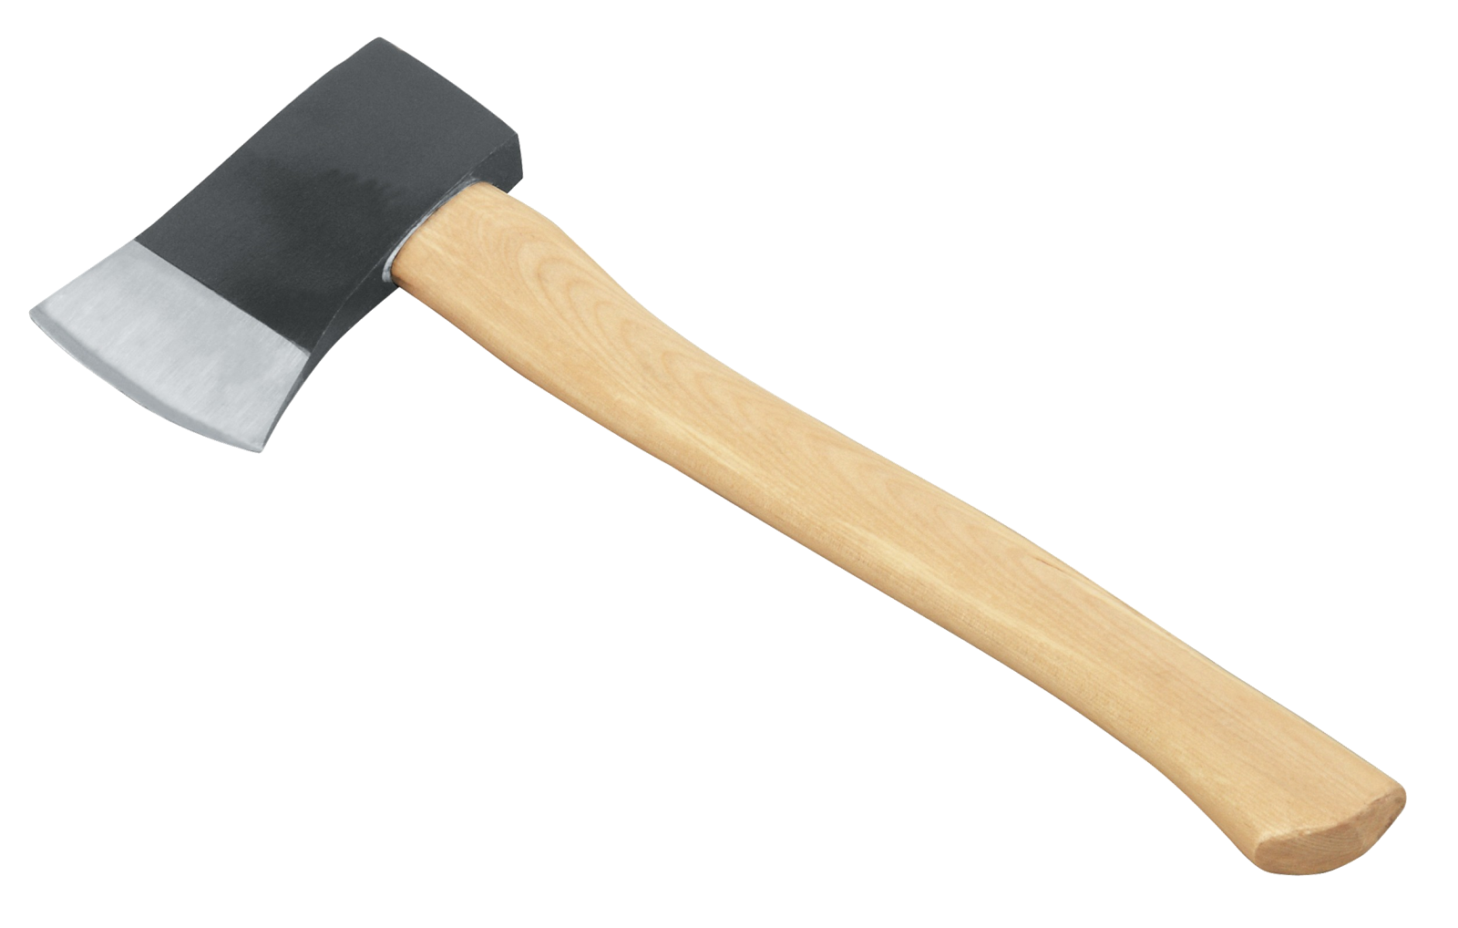
cái rìu

Slide 14

cái địu

Slide 15
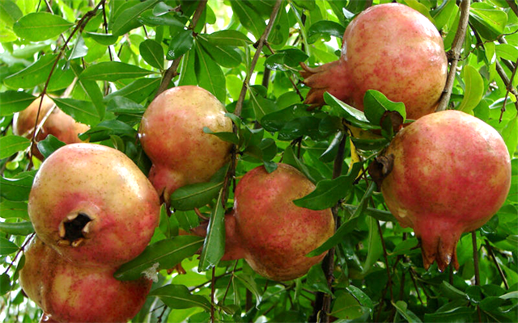
quả lựu

Slide 16
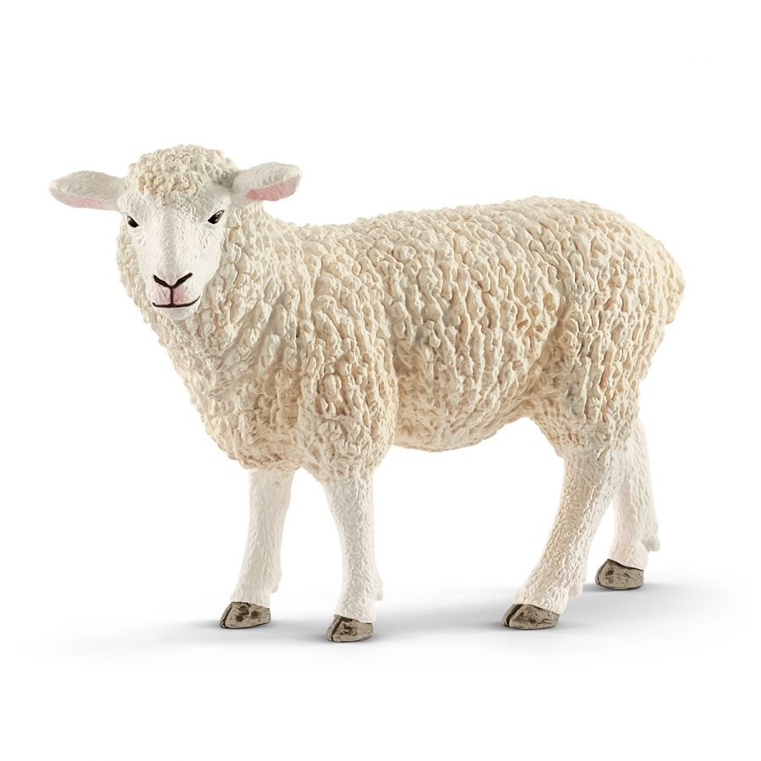
con cừu

Slide 17
cái rìu
cái địu
quả lựu
con cừu

Slide 18

iu
ưu
h
ưu
hưu
dịu địu xíu hưu mưu lựu
cái rìu
cái địu
quả lựu
con cừu

Slide 19

3
ViÕt b¶ng
Viết bảng

Slide 20

3
ViÕt b¶ng
Viết bảng

Slide 22



Trân trọng cảm ơn quý thầy cô và các em học sinh!

